Slide 1


Introducción a la presentación de informes periódicos
Presentación PowerPoint correspondiente a la Unidad 57
UNESCO
Entidad del Patrimonio Vivo
Notes:
© 2000 Administración del Patrimonio Cultural

Slide 2
Presentación de informes en virtud de la Convención de 2003
Obligación estricta de presentar informes de acuerdo con el formulario y la periodicidad establecidos por el Comité (Artículo 29)
Informes presentados de conformidad con las Directrices Operativas 155 a 166 formuladas por el Comité (Artículo 7.e)

Slide 3
Finalidades de la presentación de informes periódicos
Dar seguimiento a la puesta en funcionamiento de la Convención en el ámbito nacional;
Realizar un balance periódico del progreso alcanzado y los problemas encontrados al aplicar la Convención;
Ofrecer a los países una herramienta útil para la formulación de múltiples políticas.
→No constituye un fin en sí mismo, sino que forma parte del proceso de seguimiento de los resultados.

Slide 4
Marco global de resultados
Impactos | El patrimonio cultural inmaterial es salvaguardado por las comunidades, los grupos e individuos, mismos que lo practican activamente y lo custodian, contribuyendo así al desarrollo sostenible para el bienestar humano, la dignidad y la creatividad en sociedades inclusivas y pacíficas.
Resultados a largo plazo | Se garantiza la práctica y la transmisión continua del patrimonio cultural inmaterial. | Respeto de la diversidad del patrimonio cultural inmaterial. | Reconocimiento y concientización sobre la importancia del patrimonio cultural inmaterial y de su salvaguardia. | Mayor compromiso y fortalecimiento de la cooperación internacional para la salvaguardia entre todos los actores involucrados, a todos los niveles.
Resultados a mediano plazo | Construcción de relaciones eficaces entre diversas comunidades, grupos e individuos así como con otros actores para la salvaguardia del patrimonio cultural inmaterial. Desarrollo y aplicación efectiva de medidas o planes de salvaguardia para elementos específicos del patrimonio cultural inmaterial de diversas comunidades, grupos e individuos.
Resultados a corto plazo | Reforzar las capacidades para apoyar la salvaguardia del patrimonio cultural inmaterial en general. Reforzar las capacidades para implementar medidas o planes de salvaguardia para elementos específicos del patrimonio cultural inmaterial.

Slide 5
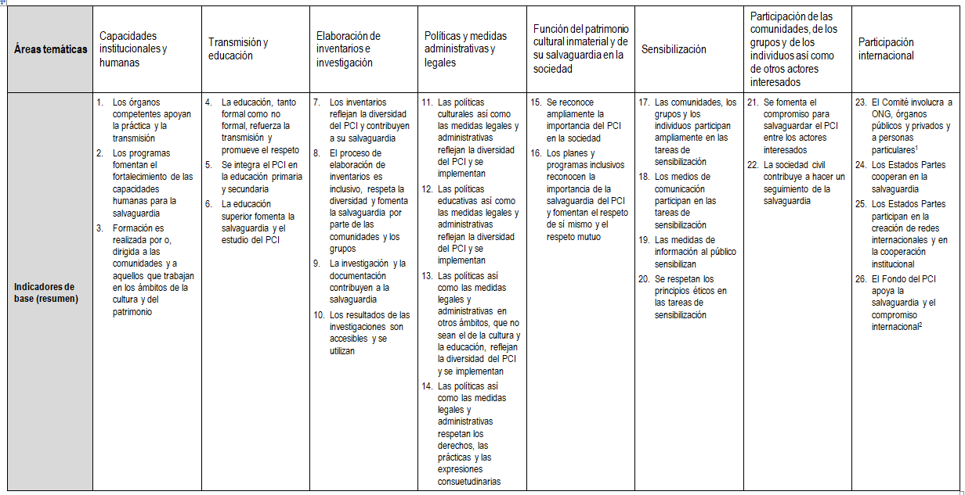
Las ocho áreas temáticas y los 26 indicadores del marco global de resultados

Slide 6
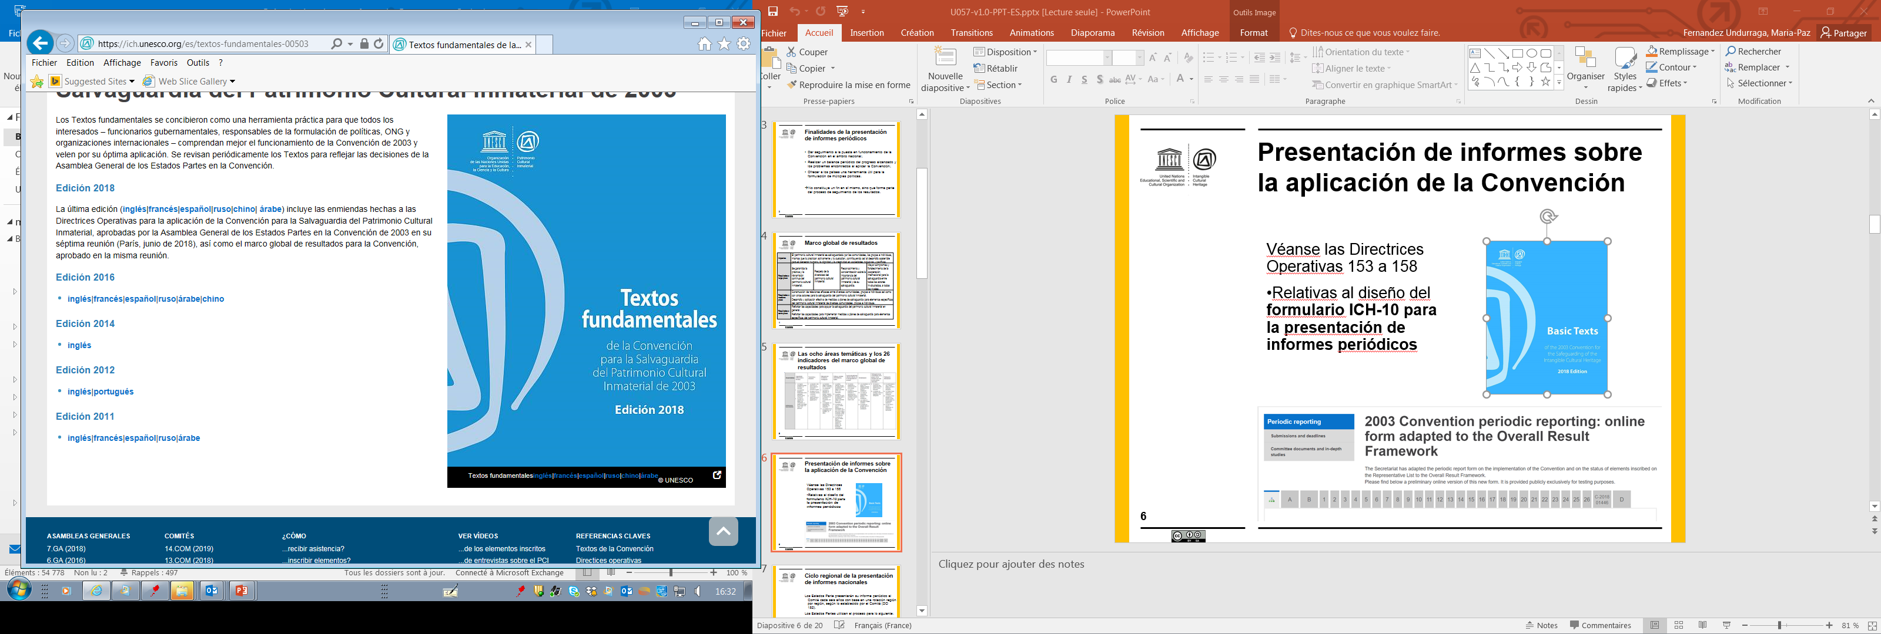
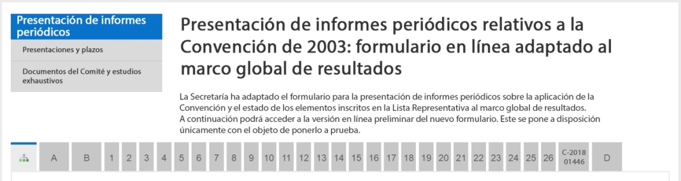
Presentación de informes sobre la aplicación de la Convención
Véanse las Directrices Operativas 153 a 158
Relativas al diseño del formulario ICH-10 para la presentación de informes periódicos

Slide 7
Ciclo regional de la presentación de informes nacionales
Los Estados Parte presentarán su informe periódico al Comité cada seis años con base en una rotación región por región, según lo establecido por el Comité (DO 152).
Los Estados Partes utilizan el proceso para lo siguiente:
Reforzar las medidas de seguimiento;
Realizar un intercambio y una cooperación regionales activos para la efectiva salvaguardia del PCI.

Slide 8
Sinopsis regional de los informes
Cuatro semanas antes de la reunión del Comité, la Secretaría le transmitirá a este una sinopsis de todos los informes recibidos en conformidad con el párrafo 152 (DO 166).
La sinopsis también se pondrá en línea para su consulta pública, junto con los informes recibidos (en el idioma en el que fueron presentados por el Estado Parte), salvo que el Comité decida otra cosa en casos excepcionales (DO 166).

Slide 9
Finalidades del proceso de presentación de informes periódicos (1)
Proporcionar un mecanismo para dar seguimiento a la aplicación efectiva;
Centrar la atención en los productos, efectos e impacto: presentación de informes basados en resultados y alineados con el marco global de resultados para la Convención y sus 26 indicadores;
Brindar un marco claro y fácil de usar para la presentación de informes;
Evitar detalles innecesarios en la presentación de informes, y permitir a la vez incluir ejemplos de buenas prácticas.

Slide 10
Finalidades del proceso de presentación de informes periódicos (2)
Proporcionar una herramienta útil para evaluar medidas de aplicación específicas y los enfoques e identificar buenas prácticas;
Brindar una base útil desde donde los Estados Partes puedan desarrollar sus propios sistemas nacionales de seguimiento;
Crear parámetros contra los cuales medir el progreso (o retroceso) en futuras presentaciones de informes.
→ Alineados con el marco global de resultados para la Convención.

Slide 11
Función de los puntos focales nacionales
Responsables de ejecutar el ejercicio de presentación de informes y de cumplimentar el formulario ICH-10;
Actuar como puente entre la UNESCO, la Convención y las partes interesadas del ámbito nacional;
Apoyo disponible a través de la UNESCO, el programa de fortalecimiento de las capacidades y los materiales de capacitación, incluidas las notas de orientación.

Slide 12
Generalidades de las notas de orientación
1) Generalidades y fundamentos:
      Indicador
      Factores de evaluación
      Relación con los ODS y otros indicadores
      Fundamentos para la acción
      Términos clave
2) Orientación específica sobre seguimiento y presentación de informes periódicos
      Beneficios del seguimiento
      Fuentes y acopio de datos
      Grado en que el indicador ha sido alcanzado

Slide 13
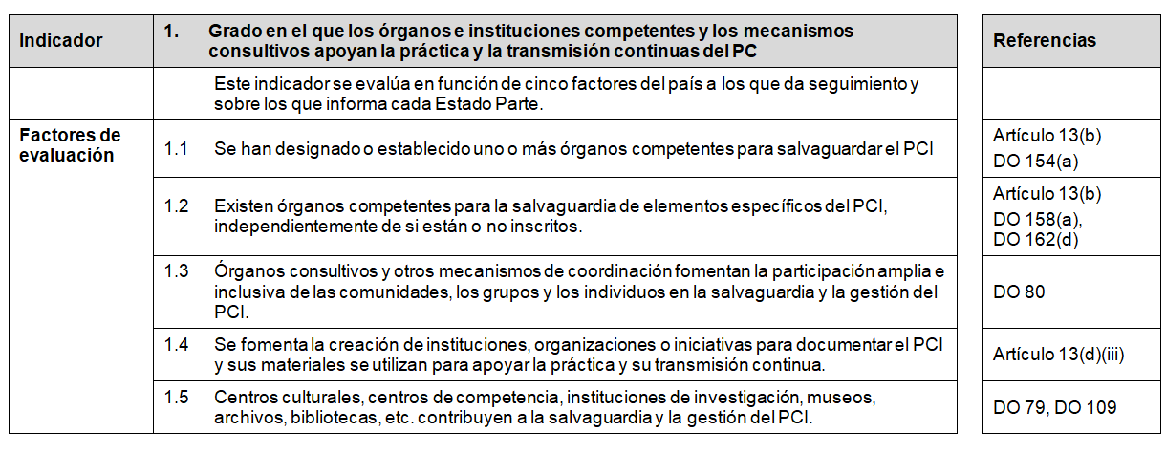
Notas de Orientación: Indicador 1:
Generalidades y fundamentos

Slide 14
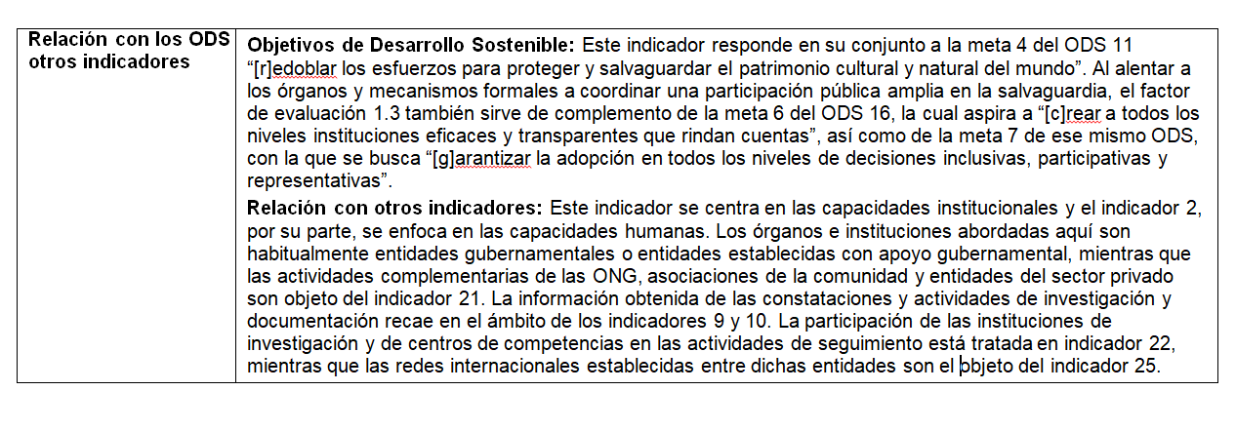
Notas de Orientación: Indicador 1:

Slide 15
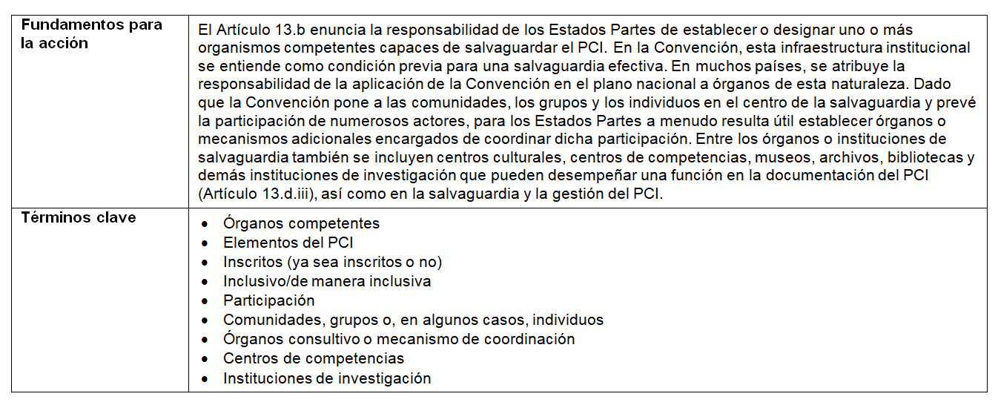
Notas de Orientación: Indicador 1:

Slide 16
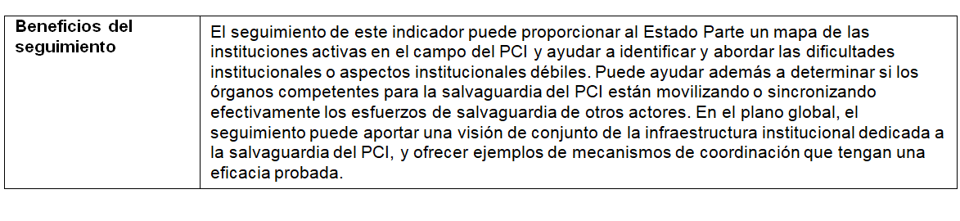
Notas de Orientación: Indicador 1:

Slide 17
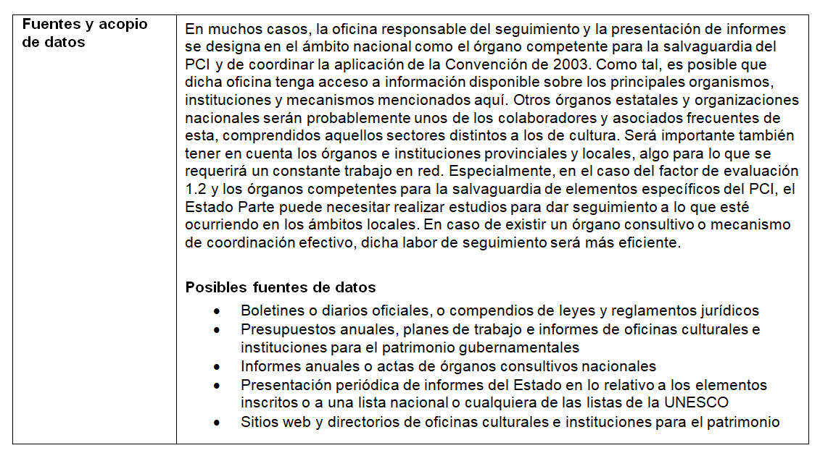
Notas de Orientación: Indicador 1:

Slide 18
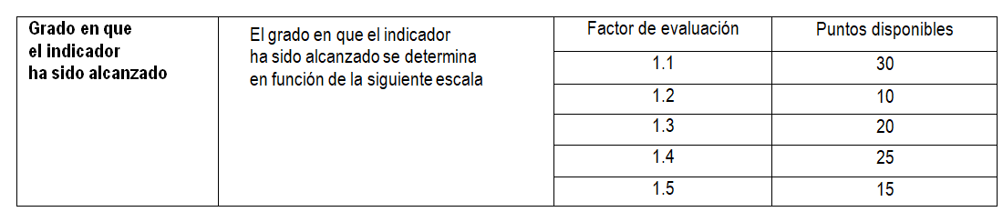
Notas de Orientación: Indicador 1:

Slide 19

Ejercicio opcional

